Slide 1

Стандартизация и сертификация
МИНСКИЙ ФИЛИАЛ
УО «Белорусский торгово-экономический университет потребительской кооперации»
Тема «Экологическая сертификация»

Slide 2
Экологическая сертификация – деятельность по подтверждению соответствия объектов требованиям ТНПА в области охраны окружающей среды.
Законодательной основой экологической сертификации в Республике Беларусь является
Закон Республики Беларусь "Об охране окружающей среды»
Руководство по экологической сертификации в РБ осуществляется Министерством природных ресурсов и охраны окружающей среды Республики Беларусь.
Объектами экологической сертификации являются:
система управления окружающей средой;
продукция;
компетентность персонала в выполнении работ, услуг в области охраны окружающей среды;
оказание услуг в области охраны окружающей среды.
Экологическая сертификация может быть как обязательной так и добровольной.

Slide 3
Цели и задачи экологической сертификации:
защита потребителей от приобретения (использования) товаров, работ и услуг, в том числе импортных, которые опасны для окружающей среды;
предотвращение загрязнения окружающей среды при производстве, использовании и ликвидации (утилизации, переработки) всех видов продукции;
обеспечение экологической безопасности оборудования, технологических процессов, производств и продукции;
внедрение экологически безопасных технологических процессов, оборудования и производств;
предотвращение ввоза в страну экологически опасных продукции и технологий;
интеграция экономики страны в мировой рынок;
содействие экспорту и повышение конкурентоспособности отечественной продукции;
выполнение международных обязательств Республики Беларусь в области охраны окружающей среды;
осуществление инспекционного контроля за сертифицируемыми объектами.

Slide 4



Экологическая сертификация систем управления окружающей средой проводится на соответствие международным стандартам ИСО серии 14000.
Экологическая сертификация услуг в области охраны окружающей среды проводится на соответствие требованиям СТБ 1803-2007.
Экологический знак соответствия наносится в соответствии с СТБ 1458-2004, который устанавливает форму, размеры и технические требования).
ХХХ – цифровой код органа по экологической
маркировке
Экологическим знаком соответствия могут маркироваться: - продукция, соответствующая экологическим критериям; - системы управления окружающей средой, сертифицированные на соответствие СТБ ИСО 14001-2005; - услуги в области охраны окружающей средой, сертифицированные на соответствие СТБ 1803-2007.

Slide 5
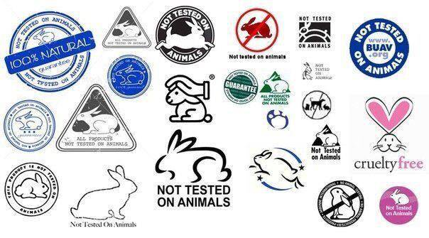

По результатам экологической сертификации заявитель получает экологический сертификат.
Если объектом сертификации являлась продукция, то заявитель имеет право маркировать указанную в сертификате продукцию Знаком экологически чистой продукции.

Slide 6

Литература:
1. Техническое нормирование и стандартизация: учеб. пособие / В.В.Паневчик [и др.]; под ред. В.В.Паневчика. – Минск: БГЭУ, 2012.;
2. Основы стандартизации и сертификации товарной продукции: учеб. пособие / В.Е.Сыцко [и др.]; под общ.ред. В.Е.Сыцко. – 2-е изд., испр. – Минск: Выш.шк., 2008;
3. Закон Республики Беларусь «Об оценке соответствия техническим требованиям и аккредитации органов по оценке соответствия» от 24 октября 2016 г. № 437-З
4. Правила подтверждения соответствия Национальной системы подтверждения соответствия Республики Беларусь, утвержденные Постановлением Государственного комитета по стандартизации Республики Беларусь от 25.07.2017 № 61

